Slide 1
计算智能
王 勇
中南大学自动化学院
ywang@csu.edu.cn
https://intleo.csu.edu.cn/

Slide 2
提纲
课程的整体介绍
课程的研究对象
课程的讲授方式、预期目标、考试方式

Slide 3
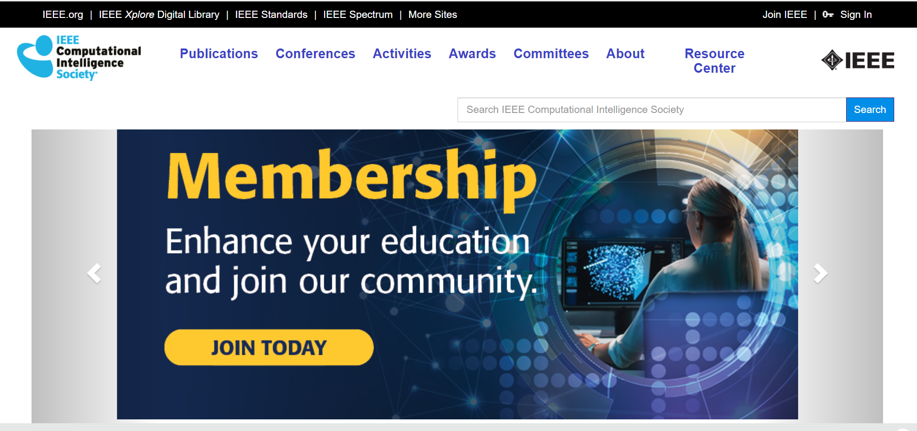
课程的整体简介
计算智能（Computational Intelligence）是指一种人工智能的分支，它不同于传统的逻辑思维和推理，而是借助于模糊逻辑、神经网络、进化算法等技术，通过计算机模拟人类智能的各种能力，包括学习能力、适应能力、决策能力等，使计算机可以更加智能化地理解和处理现实世界复杂的问题

Slide 4
课程的整体简介
计算智能的应用范围非常广泛，涵盖了工业控制、金融、医疗、农业等各个领域，可以帮助人们解决很多难题，例如：
高效控制系统：通过模糊控制技术实现对温度、湿度、气压等参数的调节，使生产过程更加智能化和高效化
图像识别：利用神经网络技术，可以对各种图像进行分类、自动标注、目标检测等操作，应用于智能安防、自动驾驶、医学影像等领域
金融风控：通过分析大量的历史数据，利用进化算法预测未来市场走势，实现投资决策的智能化
医学诊断：基于神经网络技术，可以对大量的医疗数据进行分析和诊断，提高病例诊断的准确性和效率，促进医学健康的智能化发展
计算智能已经成为人类智慧的一种展现形式，它不断改变着人类工作、生活和思维方式，并将在未来的发展中为人类带来更多的便利和效益

Slide 5
课程的整体简介
进化算法是最为著名的智能优化技术，它利用适应值这一启发式信息引导群体进化，是一种高鲁棒性的全局优化方法，具有自组织、自适应、自学习等特性。
目前，进化算法已被广泛应用于求解科学和工程领域中的各类复杂优化问题。2015年5月，《Nature》机器智能专刊专文介绍了六个新兴研究领域，进化算法位列其中；2018年11月，进化算法被美国商务部列入受出口管制的代表性新兴技术清单征求意见稿。

Slide 6

课程的整体简介
主线：算法设计与应用
科学和工程领域中的很多问题都可以建模为优化问题
复杂单目标优化问题
复杂约束优化问题
复杂多目标优化问题
进化算法
算法设计
复杂非线性方程系统
复杂多模态优化问题
复杂双水平问题
复杂混合整数规划问题
复杂多任务优化问题

Slide 7

课程的整体简介
主线：算法设计与应用
汽车轻量化设计
移动边缘计算
智能机器人
实际应用
进化算法
新能源
医疗大数据
药物设计
脑机接口

Slide 8
提纲
课程的整体介绍
课程的研究对象
课程的讲授方式、预期目标、考试方式

Slide 9
课程的研究对象(1/9)
进化算法
  遗传算法（Genetic Algorithm，简称GA）
  进化策略（Evolution Strategy，简称ES）
  进化规划（Evolutionary Programming，简称EP）
  蚂蚁算法（Ant Colony Optimization，简称ACO ）
  粒子群优化（Particle Swarm Optimization，简称PSO）
  差分进化（Differential Evolution，简称DE）

Slide 10
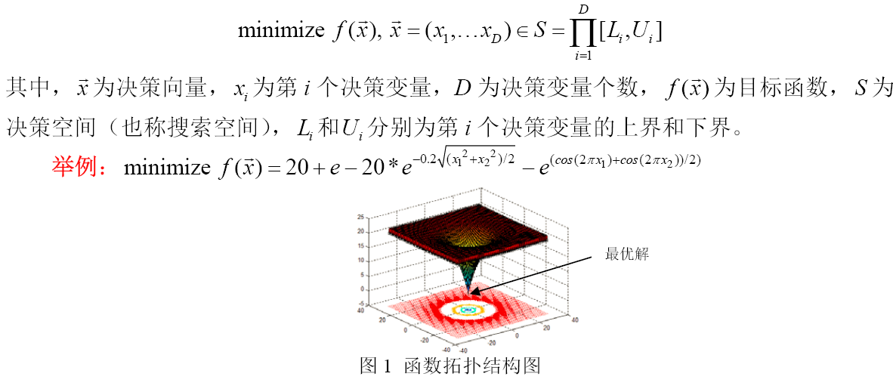
课程的研究对象(2/9)
单目标优化问题
f(x₁,x₂)
x₂
x₁
求解难点：虽然单目标优化问题的数学描述十分简单，但是当目标函数的拓扑结构比较复杂，决策变量的数目较大，决策变量之间存在较强的相关性时，其求解难度会显著增加。

Slide 11
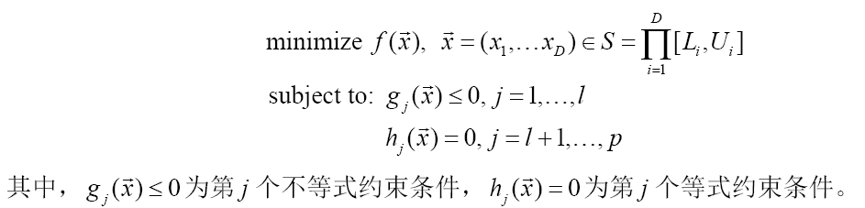
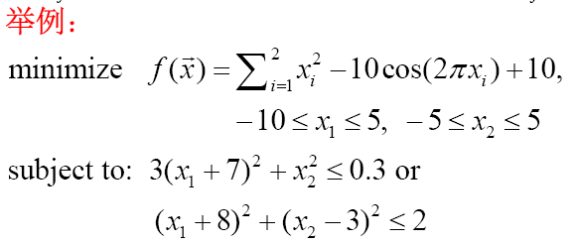
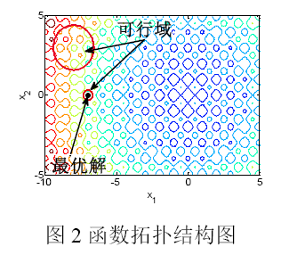
课程的研究对象(3/9)
约束优化问题
x₂
x₁
求解难点：约束优化问题一般包含等式和非线性约束条件，这使得可行域占搜索空间中的比例非常小，因此可行解的搜索变得十分困难。同时，可行域的离散程度进一步增加了搜索最优解的难度。此外，约束优化问题的求解难度还会随着决策变量个数、约束条件个数的增加而显著增加。

Slide 12
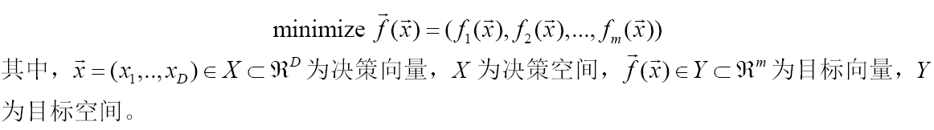
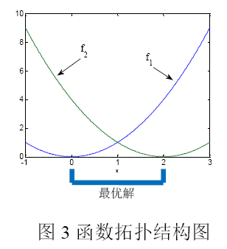
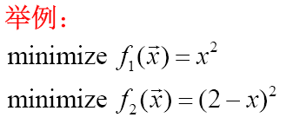
课程的研究对象(4/9)
多目标优化问题
f₂
f₁
x
求解难点：多目标优化问题的最优解通常为一个解集。当多目标优化问题的决策变量之间具有很强的耦合关系时，最优解集将呈现出很强的非线性，这使得求解过程十分复杂。而且，多目标优化问题的求解难度还与目标函数的个数、目标函数的冲突程度息息相关。

Slide 13
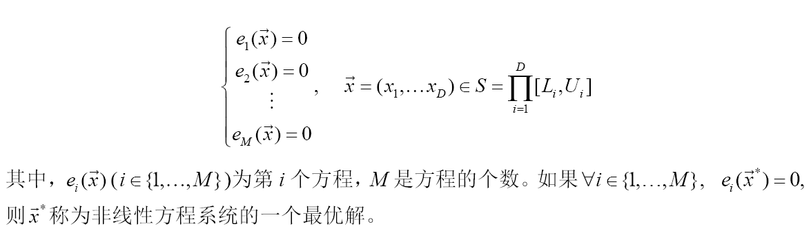
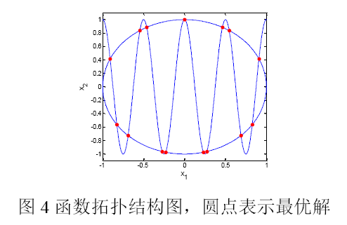
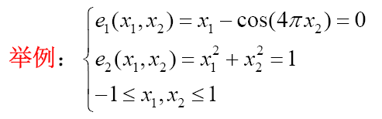
课程的研究对象(5/9)
非线性方程系统
x₂
x₁
求解难点：非线性方程系统可能同时包含多个最优解，甚至包含无穷多个最优解。非线性方程系统的求解难度在于如何在一次运行中找到所有最优解。同时，方程的非线性程度进一步增加了求解难度。

Slide 14
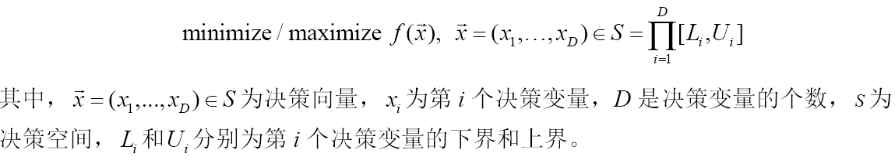
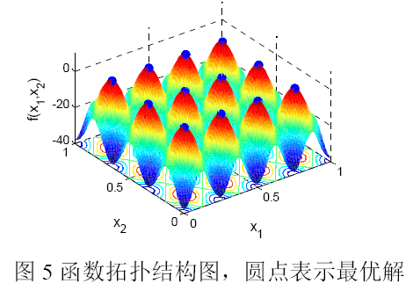
课程的研究对象(6/9)
多模态优化问题
求解难点：多模态优化问题也同时包含多个最优解。类似于非线性方程系统，其求解难度在于如何在一次运行中找到所有最优解。随着决策变量个数和决策变量耦合程度的增加，其求解难度也在显著增加。

Slide 15
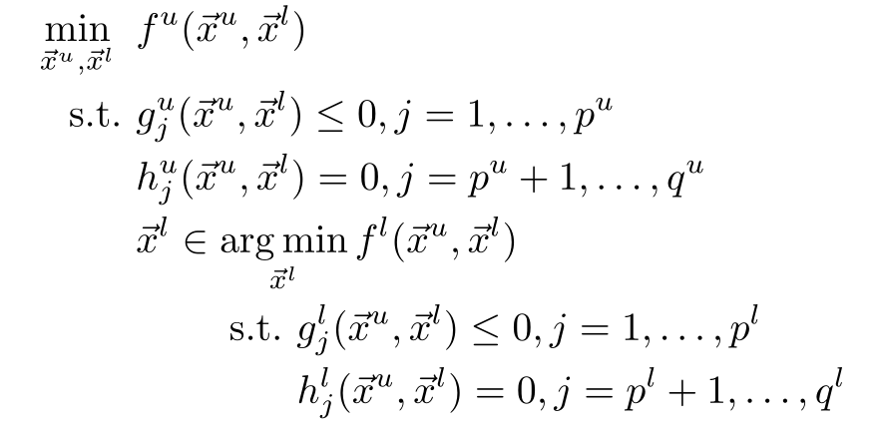








课程的研究对象(7/9)
双水平优化问题
min—minimize的简称
s.t.—subject to的简称
上水平决策向量
下水平决策向量
上水平目标函数、约束条件
下水平目标函数、约束条件
求解难点：双水平优化问题是一种具有双层递阶结构的系统优化问题，上下层问题都有各自的目标函数和约束条件。上层问题的目标函数和约束条件不仅与上层决策变量有关，而且还依赖于下层问题的最优解，而下层优化问题的最优解又受到上层决策变量的影响。

Slide 16
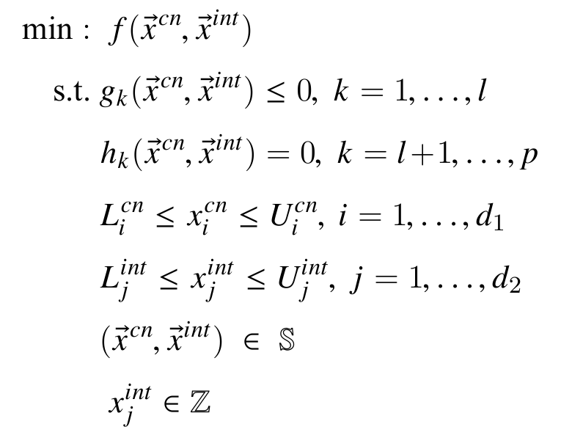
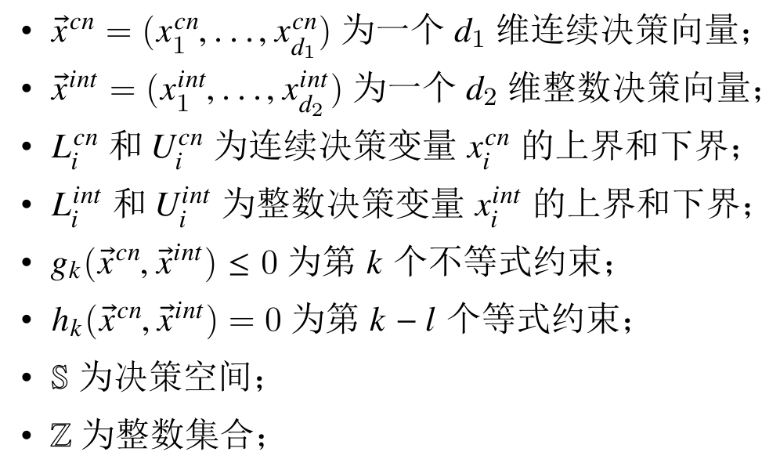
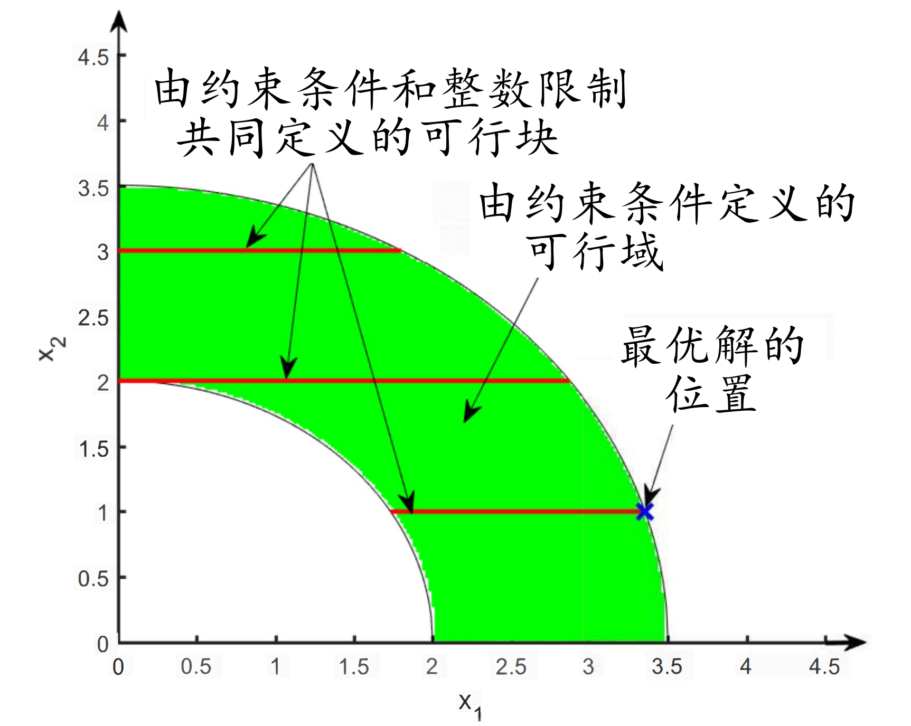
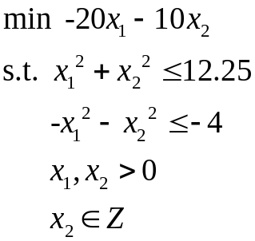
课程的研究对象(8/9)
混合整数规划问题
x₂
x₁
求解难点：部分决策变量限制为整数的优化问题。整数决策变量将可行域划分为大量离散的片段，给搜索最优解提出了重大挑战。

Slide 17
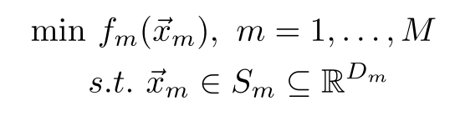


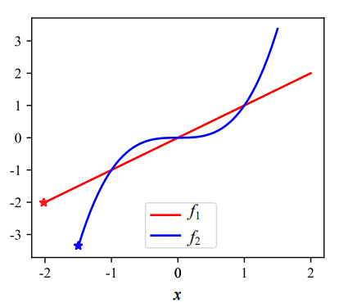


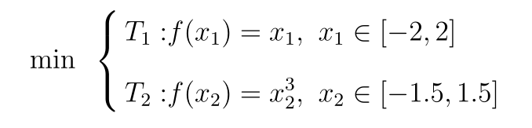
课程的研究对象(9/9)
多任务优化问题
第m个优化任务的决策向量
第m个优化任务的决策变量的个数
第m个优化任务的目标函数
第m个优化任务的决策空间
求解难点：M个优化任务之间具有相似性，如何利用优化任务间的相似性进行知识迁移，实现所有优化任务的高效求解。

Slide 18
求解优化问题的重要性
2019年数理科学部拟资助6个重大项目，直接费用预算不超过2000万元/项。第一个项目主题“最优化问题的人工智能方法”，其研究内容如下：
  （一）连续优化的自主学习方法。通过模拟人工智能的自适应学习原理，分析连续优化方法的共性构造特征；对几类典型的连续优化问题，研究其人工智能方法与理论；建立参数自调节，方向自选择的自适应迭代优化算法；通过建立连续函数空间的学习理论，为自适应优化算法建立理论基础。
  （二）多目标优化的机器学习方法。针对各类多目标优化问题，利用机器学习方法分析各个目标间的冲突，构建自主协调策略；针对非凸多目标优化问题，建立其凸化问题的机器学习方法；针对非光滑多目标优化问题，建立光滑化的机器学习方法；发展多目标优化问题簇的元学习方法与理论。

Slide 19
求解优化问题的重要性
2019年数理科学部拟资助6个重大项目，直接费用预算不超过2000万元/项。第一个项目主题“最优化问题的人工智能方法”，其研究内容如下：
  （三）混合整数规划的人工智能方法。针对各类混合整数规划问题，充分利用问题类别与历史数据信息，构造分支与节点选择、割平面、启发式调用等的自适应策略，设计高效的混合整数规划的人工智能方法；建立这些方法的评价与反馈机制，发展求解混合整数规划的方法与理论。
  （四）组合优化的深度强化学习方法。针对各类组合优化问题，通过分析其共性结构，研究不同类型的组合优化问题的表示方法和特征提取方法、价值网络与策略网络的构造方法；研究相应的训练算法和策略搜索算法；建立机器学习与优化方法的混合迭代算法框架；建立算法的评价与反馈机制，发展计算复杂性理论。

Slide 20
求解优化问题的重要性
2019年数理科学部拟资助6个重大项目，直接费用预算不超过2000万元/项。第一个项目主题“最优化问题的人工智能方法”，其研究内容如下：
  （五）典型问题的应用。结合信息科学与技术、管理科学与工程、交通运输等学科，应用前面所发展的方法与理论解决国家重大需求和瓶颈技术中的几类典型最优化问题，验证其方法的有效性、可行性和优越性。

Slide 21
求解优化问题的重要性
2015年6月国家自然科学基金委公布了“十二五”第五批重大项目指南，其中“工业过程全局优化运行的基础理论与关键技术”被列为重大项目。
  以石油化工、钢铁冶金为代表的基础原材料工业是国民经济的重要支柱产业。研究和实施全局优化运行技术是石化等工业企业提高资源利用效率、节能减排，实现智能转型发展的必由之路。随着生产规模的不断扩大和生产工艺的日益复杂，工业过程全局优化运行的作用越来越明显，现有的单元或局部过程优化成果无法满足石化等大型企业的未来发展需求，迫切需要开展与工业过程全局优化运行相关的基础理论和关键技术研究。
  本重大项目要求紧密结合我国石化或冶金等工业过程全局优化运行的现状和发展需求，围绕大规模多尺度集成建模、实时多目标动态优化问题求解与全局优化运行等亟待解决的困难问题，从基础理论、关键技术和应用验证三个层面开展创新研究，为提升我国在此领域的研究水平和国际地位做贡献，为提高我国相关工业高端制造能力提供技术支撑。

Slide 22
进化算法求解复杂优化问题现状
  随着以大数据为代表性的信息技术的发展，优化问题的复杂程度越来越高，其求解难度也在不断增加，这给进化算法提出了重大挑战，主要体现在：
  进化算法的搜索模式不够完善；
  在求解复杂优化问题时，对背景知识挖掘不够充分；
  算法鲁棒性、算法求解质量和求解效率均亟待提高。

Slide 23
提纲
课程的整体介绍
课程的研究对象
课程的讲授方式、预期目标、考试方式

Slide 24
课程的讲授方式、预期目标、考试方式
26个讲授课时（PPT讲授，中英文混合）
介绍进化计算领域的基础（经典）工作和国际最新研究成果
介绍进化算法在实际工程中的应用
通过本课程培养学生的批判精神、独立思考、解决问题的能力
编程语言：Matlab，C++，…
教材：自选（以PPT为主）
考试方式：论文+程序

Slide 25
谢谢！

